Slide 1

Қалай шешім қабылдауға
болады
«Шешім қабылдаймыз» сабағы

Slide 2
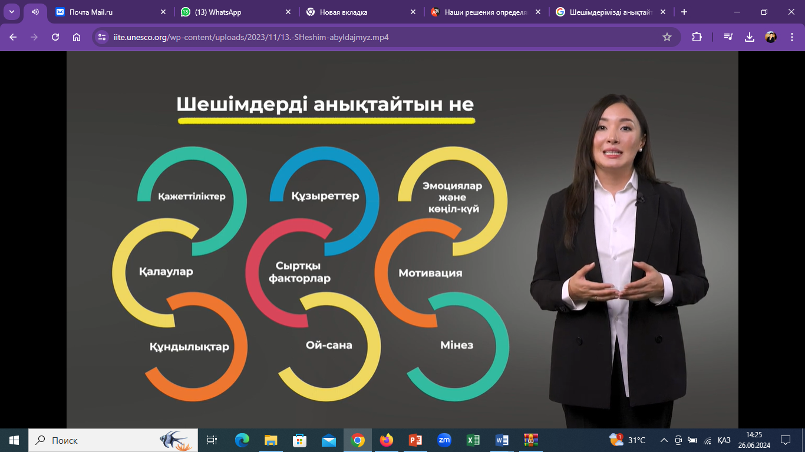

Шешімдерімізді анықтайтын факторлар

Slide 3
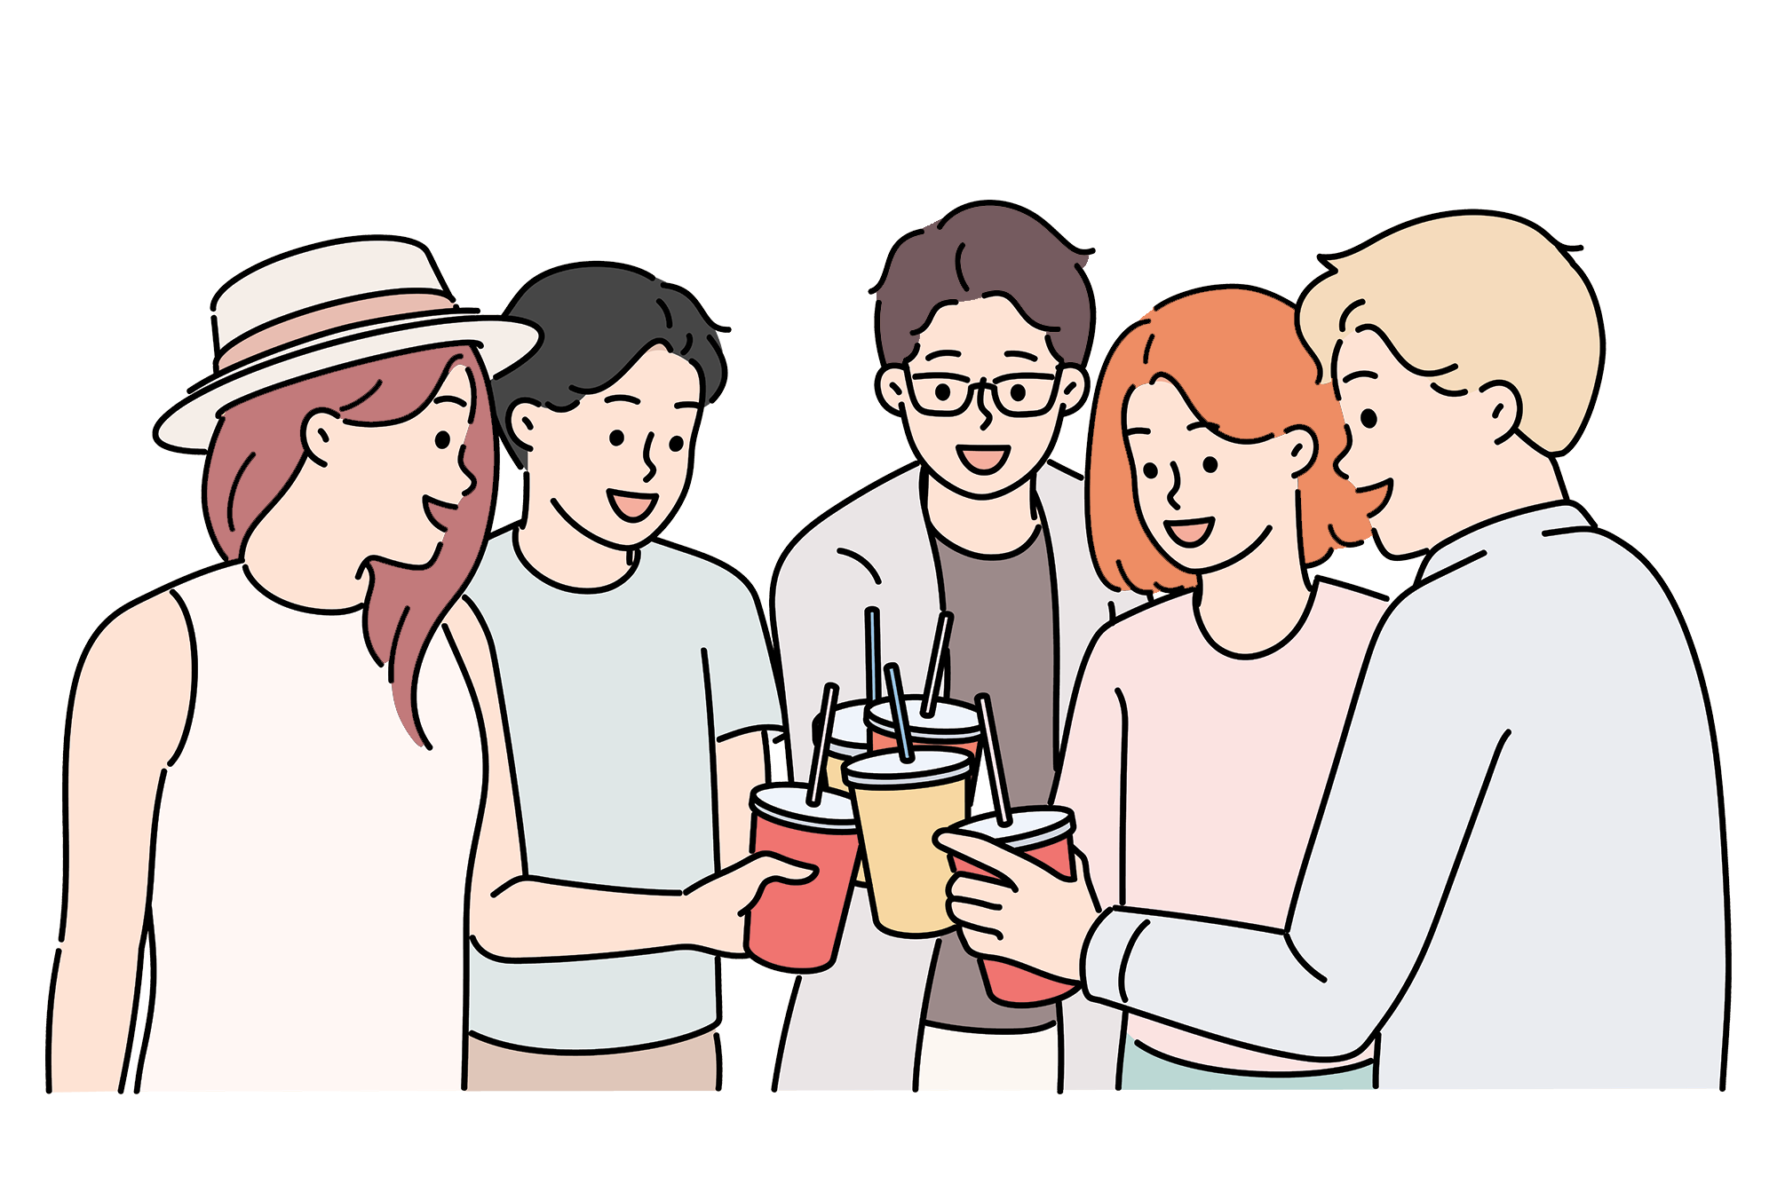
Сіз үшін не маңызды?
Махаббат
Жақсы бағалар
Денсаулық
Достар
Бірбеткейлік
Байлық
Хобби (қандай?)
Отбасы
Ізгі ниет
Оқу
Әдемі келбет
Жақсы қарым-қатынас
Танымалдық
Көшбасшылық
Ерік-жігер
Өзін-өзі дамыту
Шығармашылық
Адалдық

Slide 4

Не істеу керек?
Жаңа досыңыз немесе құрбыңыз қала сыртындағы саяжайда көңілді кешке шақырады, бірақ сол жерге барсаңыз, ата-анаңыз құп көретіні екіталай екенін түсінесіз. Не істеу керек?
Өз ойыңызша керемет адаммен таныстыңыз, бірақ ата-анаңыз мүлдем басқаша ойлайды, достықтарыңызға түбегейлі қарсы. Не істеу керек?
Бірнеше ай бұрын сыныптасыңыздан бір кітап алдыңыз, өткен аптада қайтаруға уәде бердіңіз, ал ол күн сайын есіңізге салады. Бүгін тағы үйде ұмытып, мектепке барар жолда еске түсірдіңіз, сабақтың басталуына 5 минут қалды, үйге барып кітапты әкелу, сабаққа үлгеру мүмкін емес. Не істеу керек?
Сыныптастарыңыздың, достарыңыздың жаңадан келген кекештеніп сөйлейтін, өзіне сенімсіз, «әзілкештерге» жауап қайтарып, өзін қорғай алмайтын қызды мазақтағанын естідіңіз. Не істеу керек?

Slide 5

Сіз шешесіз!

